Slide 1




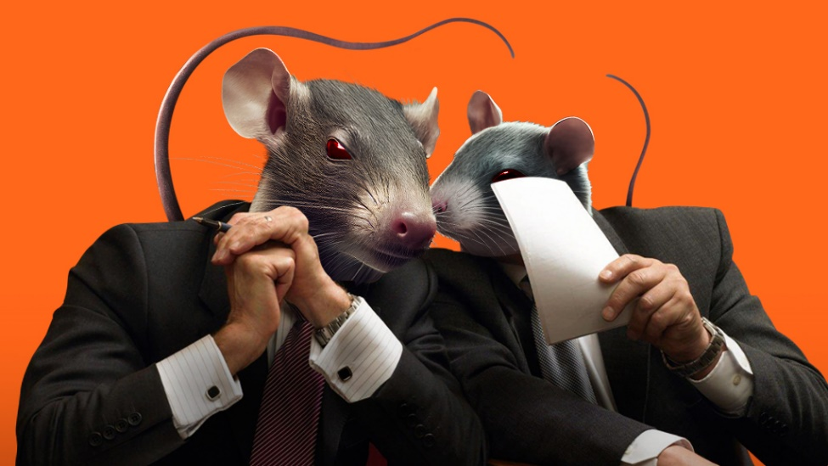


Курс: „Превенција пушења - иницијативе у Новом Саду“
Институт за јавно здравље Војводине и
Дом здравља „Нови Сад“

Slide 2
Који су едукативни циљеви курса?
1. Информисање о најновијим подацима о преваленцији пушења и употребе дуванских производа код одраслог становништва и младих на подручју Града Новог Сада и АП Војводине
2. Информисање о раду Саветовалишта за младе и Саветовалишта за одвикавање од пушења Дома здравља „Нови Сад”
3. Унапређење знања и вештина употребе здравствено-васпитних средстава и метода у е-издању Института за јавно здравље Војводине и Дома здравља „Нови Сад”
4. Унапређење вештина групног, радионичког, рада на тему превенције пушења са младом популацијом
5. Стицање увида у вештину рада у малој групи са зависницима од дуванских производа по методу McFarland-a и Folkenberg-a

Slide 3
Програм
“Преваленција пушења код одраслог становништва у Новом Саду (Истраживање бихевиоралних фактора ризика за хроничне незаразне болести у АП Војводини).” Др сц. мед. Снежана Укропина, спец. социјалне медицине
“Преваленција пушења код младих у Новом Саду.” Проф. др Душан Чанковић, спец. социјалне медицине
“Рад Саветовалишта за одвикавање од пушења Дома здравља Нови Сад.” Весна Имброњев, специјалиста струковна медицинска сестра - мастер, област јавно здравље
“Рад Саветовалишта за младе Дома здравља Нови Сад у области превенције пушења и употребе других дуванских производа.” Мр сц. мед. др Драгана Зарић, спец. социјалне медицине
„Успостављање сарадње са школама и организација здравствено-васпитног рада.“ Јована Билак, педагог
„Превенција злоупотребе димних и бездимних производа – рад са младима.“ Маријана Загорчић, специјалиста струковна медицинска сестра

Slide 4
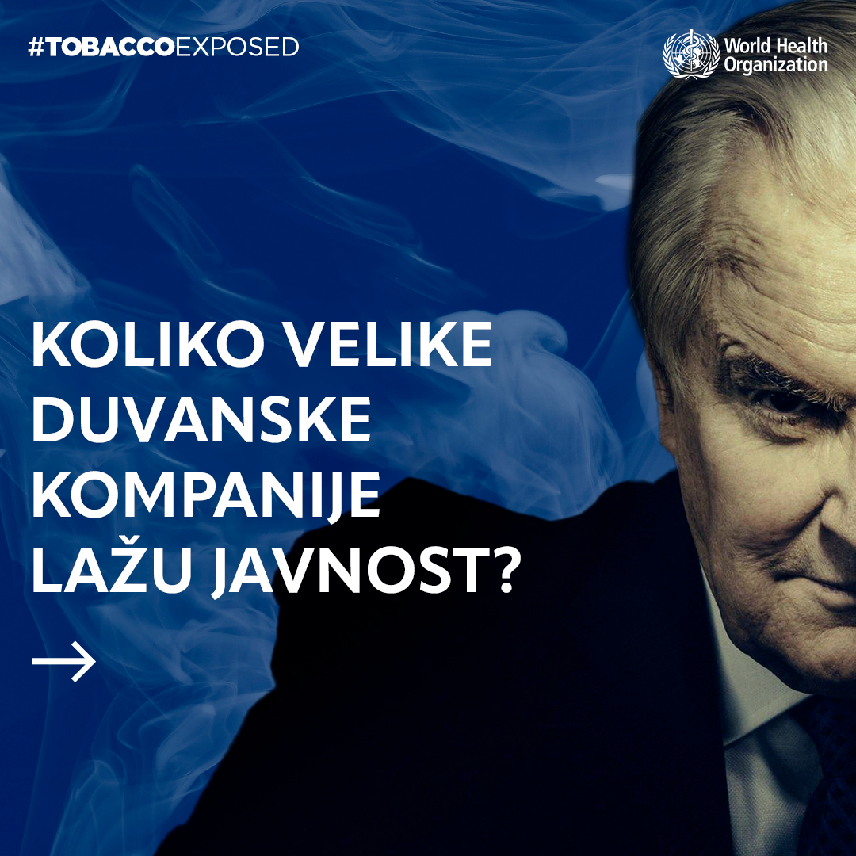
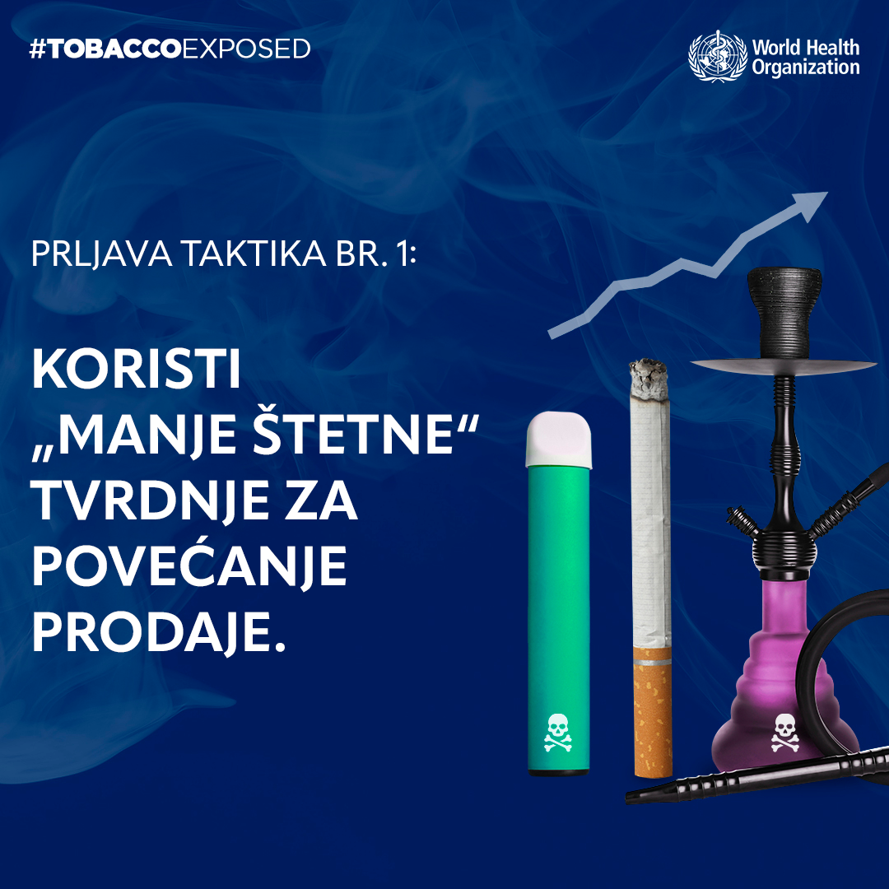
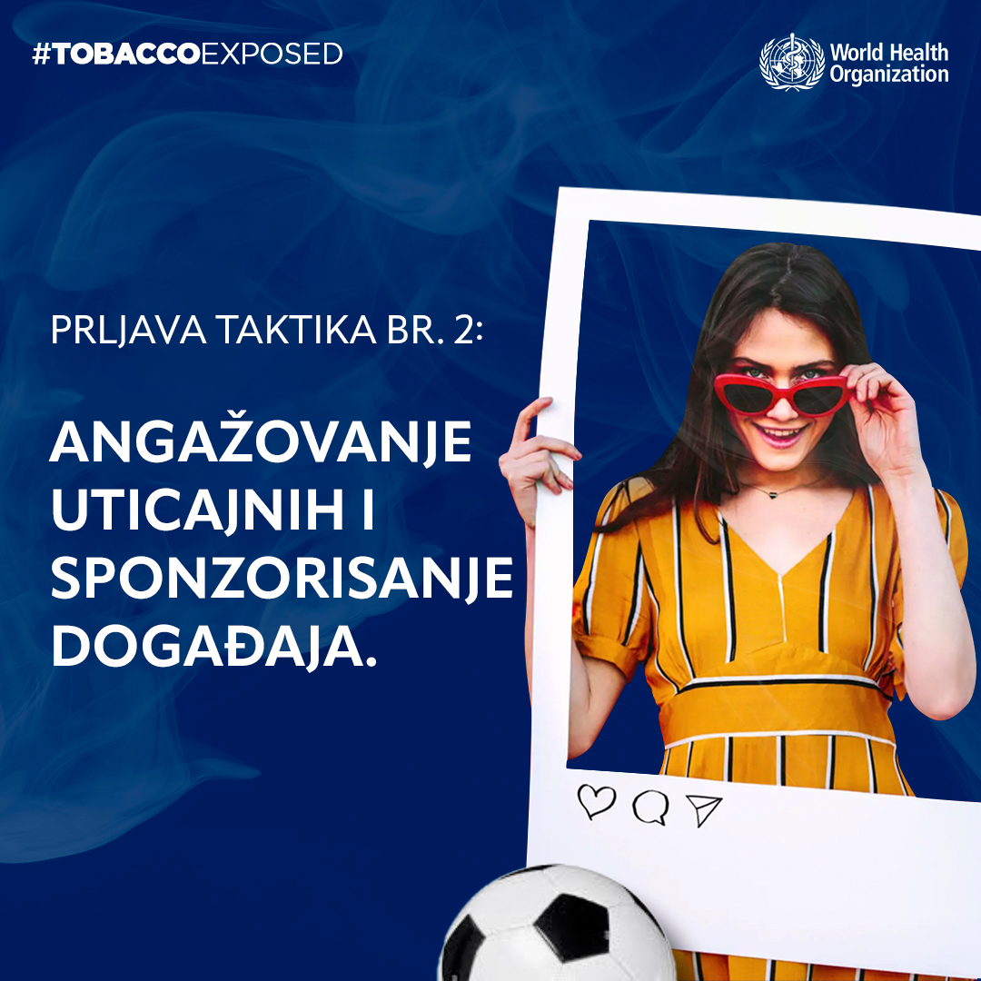
Повод: 31. мај, Светски дан без дувана
Слоган и тема: „Заштита деце од утицаја дуванске индустрије.”
Ова тема је усмерена на заговарање да се заустави дуванска индустрија у циљању на младе штетним дуванским производима.
-

Slide 5

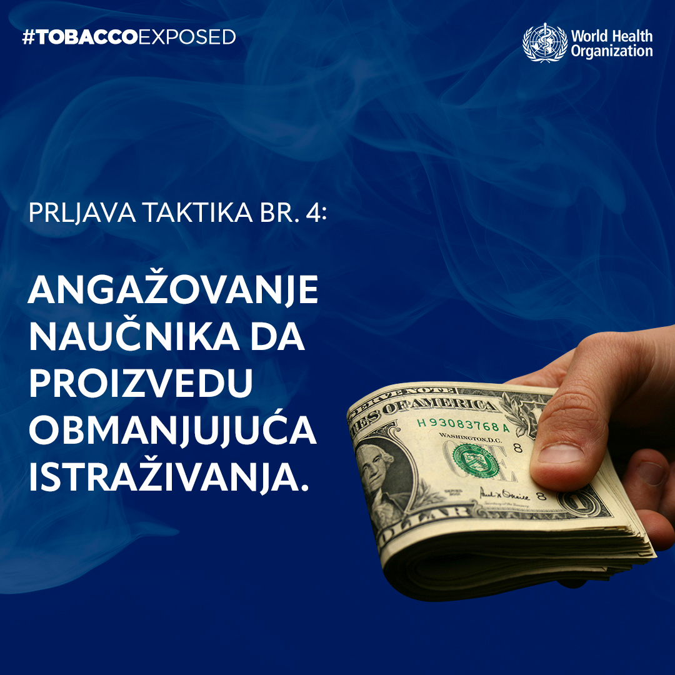


Slide 6


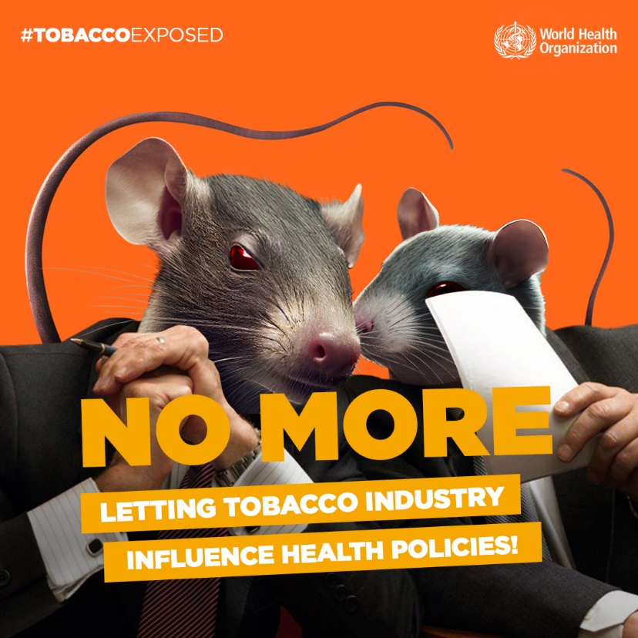




Slide 7



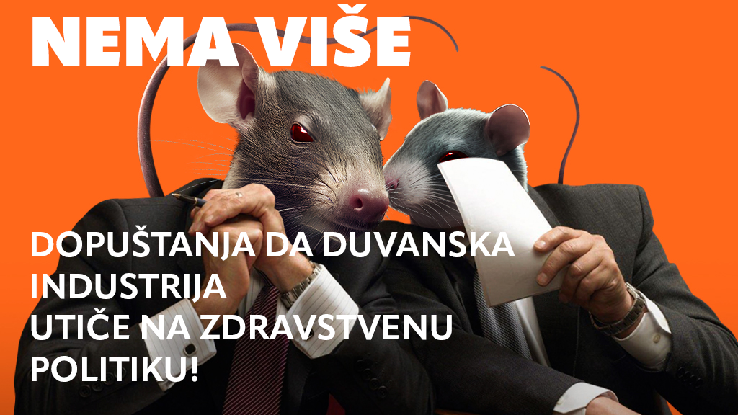



Slide 8
Увод – глобални подаци
Пушење је истовремено повезанo са 4 најчешће групе хроничних незаразних болести – кардиоваскуларним и цереброваскуларним болестима, малигним болестима - рак (плућа, усана, усне шупљине и ждрела, гркљана, једњака, желуца, дебелог црева, јетре, гуштераче, бубрега, мокраћне бешике, мокраћних путева, грлића материце, крви - акутна мијелоидна леукемија...), хроничним опструктивним болестима плућа (астма, хронични бронхитис и емфизем) и дијабетесом.
Значајан је утицај пушења на репродуктивно здравље.
Дуван убија до половине својих корисника који не одустану.
Дугогодишње пушење смањује дужину живота за око 10 година.
Дуван убије више од 8 милиона људи сваке године, укључујући око 1,3 милиона непушача који су изложени пасивном пушењу.

Slide 9
Увод – нови дувански производи; изложеност
Последњих година дошло је до смањења учесталости пушења у многим земљама света, али и до пораста употребе наргила, електронских цигарета и загреваних дуванских производа.
Пасивно пушење подразумева невољно излагање непушача дуванском диму у затвореним просторијама, где не постоји безбедан ниво изложености.
Пасивно пушење је такође препознато као ризик за најчешће ХНБ али и репродуктивно здравље (зачеће, ток трудноће, развој плода), здравље деце (упале уха, астма, алергије, изненадна смрт одојчета – SIDS...) и кућних љубимаца.

Slide 10
Преваленција пушења код одраслог становништва у Новом Саду
(Истраживање бихевиоралних фактора ризика за хроничне незаразне болести у АП Војводини)
Др сц. мед. Снежана Укропина
Начелница Центра за промоцију здравља
Институт за јавно здравље Војводине

Slide 11
Увод – глобални подаци
Око 80% од 1,3 милијарде корисника дувана у свету живи у земљама са ниским и средњим приходима.
Године 2020. дуван је користило 22,3% светске популације: 36,7% мушкараца и 7,8% жена.
Да би се позабавиле епидемијом дувана, државе чланице СЗО су 2003. године усвојиле Оквирну конвенцију СЗО о контроли дувана (OKKД СЗО). Тренутно су 182 земље потписнице овог споразума.
МPОWЕR мере СЗО су у складу са ОККД СЗО и показало се да спасавају животе и смањују трошкове због спречених издатака за здравствену заштиту.

Slide 12
Увод – подаци за становништво Србије
Према подацима Глобалне студије о оптерећењу болестима, од десет најчешћих фактора ризика за превремену смртност и онеспособљеност у Србији, пушење је на другом месту.
Према извештају СЗО за 2020. годину, у Србији 40% популације узраста 15 година и старијих свакодневно или повремено користи дуванске производе.
Резултати Истраживања здравља становништва Србије, показују тренд смањења свакодневног пушења цигарета међу особама старим 20 и више година у периоду 2000-2019. година, при чему код мушкараца постоји тренд смањења преваленције пушења, за разлику од жена.

Slide 13
Извор података
Програмски задатак Посебног програма из области јавног здравља за територију АП Војводине за 2023. годину: „Надзор над бихевиоралним факторима ризика за хроничне незаразне болести (ХНБ) у популацији одраслог становништва у АП Војводини.“
Пуши цигарете
31,5%
Користи
е-цигарете и сл.
11,8%
Свакодневно
26,4%
Повремено
5,2%
Свакодневно
4,8%
Повремено
6,8%
26,8%♂
26,1%
♀
6,8%♂
3,7%
♀
2,3%♂
7,0%
♀
7,7%♂
6,0%
♀

Slide 14
Преваленција пушења (свакодневно или повремено) према социо-демографским карактеристикама (Нови Сад, 2023. г)
Нови Сад
31,5%
Социо-демографске карактеристике испитаника у Новом Саду | Навика пушења
 | Пуши |  | Не пуши |  | p (χ²)
 | n | % | n | %
ПОЛ
Мушки | 118 | 33,6 | 233 | 66,4 | 0,258
Женски | 120 | 29,8 | 283 | 70,2
УЗРАСТ (ГОДИНЕ)
18-34 | 68 | 33,8 | 133 | 66,2 | <0,001
35-49 | 80 | 36,0 | 142 | 64,0
50-64 | 64 | 37,4 | 107 | 62,6
65 и више | 28 | 16,3 | 134 | 83,8
МЕСТО ПРЕБИВАЛИШТА
Градска | 184 | 29,8 | 433 | 70,2 | 0,029
Остала (рурална) | 54 | 39,4 | 83 | 60,6
БРАЧНИ СТАТУС
У браку или ванбрачној заједници | 147 | 32,5 | 306 | 67,5 | 0,069
Никад у браку | 12 | 20,7 | 46 | 79,3
НАЈВИШИ СТЕПЕН ОБРАЗОВАЊА
Завршена и незавршена основна школа | 20 | 43,5 | 26 | 56,5 | 0,005
Средња школа | 149 | 34,7 | 280 | 65,3
Више/високо образовање | 69 | 24,9 | 208 | 75,1
САМОПРОЦЕНА МАТЕРИЈАЛНОГ СТАЊА
Веома добро/добро | 95 | 28,1 | 243 | 71,9 | 0,113
Просечно | 118 | 33,3 | 236 | 66,7
Веома лоше/лоше | 24 | 40,0 | 36 | 60,0
ТРЕНУТНИ РАДНИ СТАТУС
Запослен/самозапослен | 159 | 34,9 | 296 | 65,1 | <0,001
Незапослен | 30 | 47,6 | 33 | 52,4
Остало | 12 | 24,0 | 38 | 76,0
У пензији | 36 | 19,6 | 148 | 80,4
Јужнобачки округ
31,8%
Војводина
36,0%
До 41,2% у Севернобачком округу

Slide 15
Преваленција употребе е-цигарета према социо-демографским карактеристикама
Социо-демографске карактеристике испитаника у Новом Саду | Навика пушења е-цигарета и других електронских производа
 | Да |  | Не |  | p (χ²)
 | n | % | n | %
ПОЛ
Мушки | 35 | 10,0 | 315 | 90,0 | 0,201
Женски | 52 | 13,0 | 348 | 87,0
УЗРАСТ (ГОДИНЕ)
18-34 | 33 | 16,8 | 164 | 83,2 | <0,001
35-49 | 35 | 15,8 | 186 | 84,2
50-64 | 15 | 8,8 | 156 | 91,2
65 и више | 4 | 2,5 | 157 | 97,5
МЕСТО ПРЕБИВАЛИШТА
Градска | 11 | 8,0 | 126 | 92,0 | 0,149
Остала (рурална) | 76 | 12,4 | 537 | 87,6
БРАЧНИ СТАТУС
У браку или ванбрачној заједници | 43 | 9,5 | 409 | 90,5 | 0,119
Никад у браку | 2 | 3,4 | 57 | 96,6
НАЈВИШИ СТЕПЕН ОБРАЗОВАЊА
Завршена и незавршена основна школа | 5 | 10,9 | 41 | 89,1 | 0,215
Средња школа | 57 | 13,4 | 369 | 86,6
Више/високо образовање | 25 | 9,1 | 251 | 90,9
САМОПРОЦЕНА МАТЕРИЈАЛНОГ СТАЊА
Веома добро/добро | 43 | 12,8 | 292 | 87,2 | 0,028
Просечно | 32 | 9,0 | 322 | 91,0
Веома лоше/лоше | 12 | 20,3 | 47 | 79,7
ТРЕНУТНИ РАДНИ СТАТУС
Запослен/самозапослен | 62 | 13,7 | 391 | 86,3 | 0,001
Незапослен | 12 | 19,0 | 51 | 81,0
Остало | 5 | 10,4 | 43 | 89,6
У пензији | 7 | 3,8 | 177 | 96,2
Нови Сад
11,8%
Јужнобачки округ
11,4%
Војводина
10,3%
До 15,7% у Севернобачком округу

Slide 16
Колико цигарета потрошите...?
ПРОСЕЧНО ДНЕВНО
15,1 ЦИГАРЕТА
(min=1; max=40)
током 23 године
~17,3 пакло-године
ПРОСЕЧНО НЕДЕЉНО
29,6 ЦИГАРЕТА
током 11 година
~2,3 пакло-године
Mинмална цена паклице у фебруару 2024. г. је 340 динара
За најмању цену цигарета:
Годишња просечна потрошња: 93.075 динара
Годишња максимална потрошња: 248.200 динара

Slide 17
Колико често сте изложени дуванском диму у затвореном простору?
Учесталост изложености дув. диму n %
Сваки дан, један или више сати дневно 174 23,9
Сваки дан, мање од једног сата дневно 56 7,7
Најмање једном недељно 90 12,4
Ређе од једном недељно 116 15,9
Никада или скоро никада 292 40,1
Укупно 728 100,0

Slide 18
Хвала Вам на пажњи! snezana.ukropina@izjzv.org.rs

